Slide 1
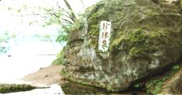
4*珍珠泉
那绿得没有一点儿颜色的蕨草
水是那样绿
开始，水泡很小
水面和潭底，金色光斑和银色的光斑交错着
我很想知道
挑着满满一担水

Slide 2
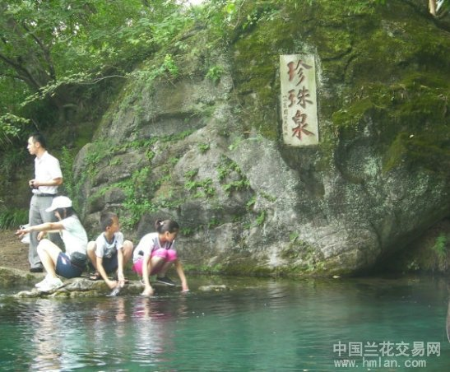

Slide 3
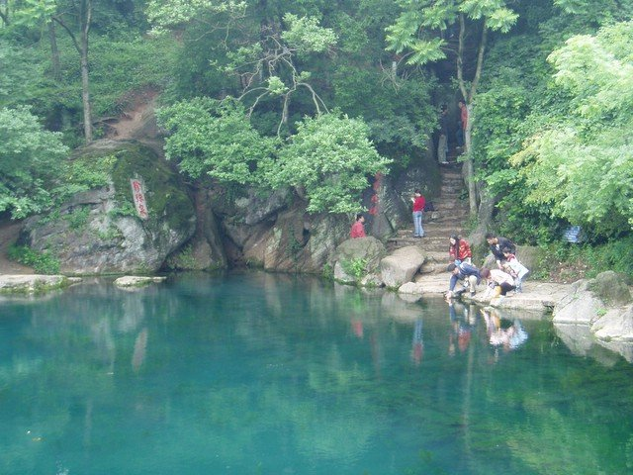

Slide 4
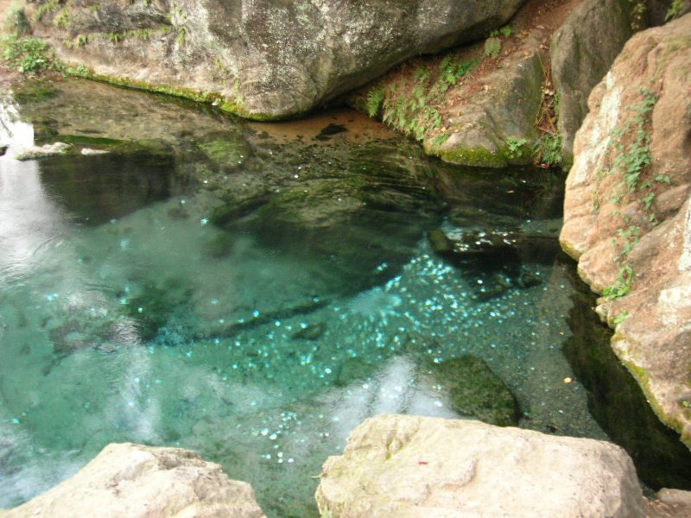

Slide 5
我来读！
xiānɡ qiàn tái jué
镶 嵌 青 苔 厥草
hè yuán dū lu
青褐色 缘 故 嘟噜
zhàn shāi hé
绽开 筛 下 干涸

Slide 6
这就是美丽的珍珠泉，这就是我们村的珍珠泉！

Slide 8
水是那样绿，绿得像是被周围的绿树、绿草染过的。水是那样深，又那样清，清得能看见潭底的 青褐色的石头，能看见沉积在潭底的沙粒和已经发黑的树叶。

Slide 9
这就是美丽的珍珠泉，这就是我们村的珍珠泉！

Slide 10
开始，水泡很小，摇晃着越升越高，越来越大，最后在水面绽开了，在“扑哧”一笑中消失了！

Slide 11

水面和潭底，金色的光斑和银色的光斑交错着；水泡闪亮闪亮的，射出红的光，黄的光，绿的光，紫的光……多像一串一串彩色的珍珠啊！

Slide 12
这就是美丽的珍珠泉，这就是我们村的珍珠泉！

Slide 13
自读提示
珍珠泉有什么特点？你是从哪里看出来的？
珍珠泉得名的原因是什么？
作者对珍珠泉怀着怎样的感情？你从哪里看出来的？

Slide 14

我很想知道，它哪来这么多冒不完的水泡？在小河断流得时候，在村里得井水干涸的时候，它还是不停地冒着水泡。难道是有许多快乐的孩子，躲在什么地方吹泡泡玩儿吗？他们一定玩得很高兴吧？

Slide 15

挑着满满一担水，
走在林中的石板路上，
我泼洒了多少珍珠啊！

Slide 16
课文的顺序：
珍珠泉的位置
作者先写了
接着写
最后
珍珠泉周围的环境以及潭底冒出来的水泡
抒发了对珍珠泉的喜爱之情

Slide 17
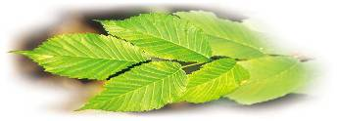
那绿得没有一点儿杂色的蕨草，那悄悄地开放着的花朵，给珍珠泉编了个朴素的花环。

Slide 18

水是那样绿，绿得像是被周围的绿树、绿草染过的。水是那样深，又那样清，清得能看见潭底的 青褐色的石头，能看见沉积在潭底的沙粒和已经发黑的树叶。

Slide 19
开始，水泡很小，摇晃着越升越高，越来越大，最后在水面绽开了，在“扑哧”一笑中消失了！

Slide 20
水面和潭底，金色的光斑和银色的光斑交错着；水泡闪亮闪亮的，射出红的光，黄的光，绿的光，紫的光……多像一串一串彩色的珍珠啊！

Slide 21
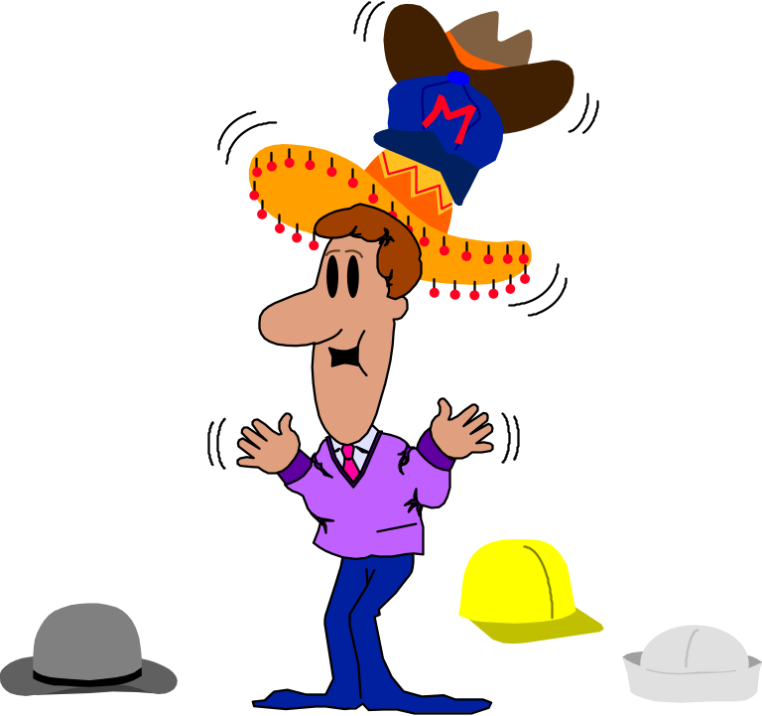
我来做导游
向同学们介绍一下自己家乡的美丽景点。

